Slide 1
La historia de la computadora
Jonathan Nava Quintana

Slide 2
Historia
La historia de la computadora tiene largos antecedentes, que se remontan a las primeras reglas de cálculo y a las primeras máquinas diseñadas para facilitarle al ser humano la tarea de la aritmética.
También hubo inventos muy posteriores, como la máquina de Blaise Pascal, conocida como Máquina de Pascal o Pascalina, creada en 1642. Esta máquina fue mejorada por Gottfried Leibinitz en 1671 y se dio inicio a la historia de las calculadoras.

Slide 3
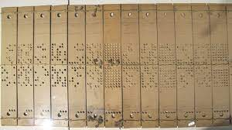
Los intentos del ser humano por automatizar continuaron desde entonces: Joseph Marie Jacquard inventó en 1802 un sistema de tarjetas perforadas para intentar automatizar sus telares, y en 1822 el inglés Charles Babbage empleó dichas tarjetas para crear una máquina de cálculo diferencial.

Slide 4
Solamente doce años después (1834), logró innovar su máquina y obtener una máquina analítica capaz de las cuatro operaciones aritméticas y de almacenar números en una memoria (hasta 1.000 números de 50 dígitos). Por este motivo, a Babbage se le considera el padre de la computación, ya que esta máquina representa un salto hacia el mundo de la informática como lo conocemos.

Slide 5
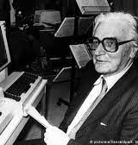
El primer computador
Los primeros computadores surgieron como máquinas de cálculo lógico, debido a las necesidades de los aliados durante la Segunda Guerra Mundial. Para decodificar las transmisiones de los bandos en guerra debían hacerse cálculos rápido y constantemente.

Slide 6
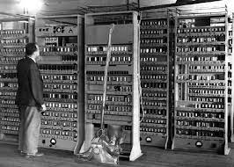
Por eso, la Universidad de Harvard diseñó en 1944 la primera computadora electromecánica, con ayuda de IBM, bautizada Mark I. Ocupaba unos 15 metros de largo y 2,5 de alto, envuelta en una caja de vidrio y acero inoxidable. Contaba con 760.000 piezas, 800 kilómetros de cables y 420 interruptores de control. Prestó servicios durante 16 años.

Slide 7
Al mismo tiempo, en Alemania, se había desarrollado la Z1 y Z2, modelos de prueba de computadores similares construidos por Konrad Zuse, quien completó su modelo Z3 totalmente operacional, basado en el sistema binario. Era más pequeño y de más barata construcción que su competidor estadounidense.

Slide 8
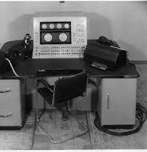
La primera computadora de uso comercial
En febrero de 1951 apareció la Ferranti Mark 1, una versión moderna de la computadora norteamericana del mismo nombre que estaba disponible comercialmente. Fue sumamente importante en la historia del computador, pues contaba con un índice de registros, que permitía la lectura más fácil de un conjunto de palabras en la memoria.

Slide 9
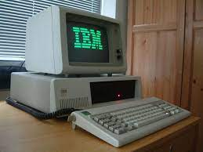
Por esa razón surgieron hasta treinta y cuatro patentes distintas de su desarrollo. En los años posteriores sirvió de base para la construcción de las computadoras IBM, muy exitosas industrial y comercialmente.

Slide 10
El primer lenguaje de programación
En 1953 apareció FORTRAN (acrónimo de The IBM Mathematical Formula Translation), desarrollado como el primer lenguaje formal de programación, o sea, el primer programa diseñado para fabricar programas computacionales, por los programadores de IBM, liderados por John Backus.

Slide 11
Inicialmente se desarrolló para el computador IBM 704, y para una variada gama de aplicaciones científicas y de ingeniería, razón por la cual tuvo una amplia serie de versiones a lo largo de medio siglo de implementación. Es todavía uno de los dos lenguajes de programación más populares, especialmente para los supercomputadores del mundo.

Slide 12
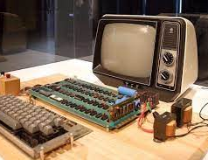
La primera computadora moderna
La primera computadora moderna apareció en otoño de 1968, como un prototipo presentado por Douglas Engelbart. Tenía por primera vez un ratón o puntero, y una interfaz gráfica de usuario, cambiando para siempre el modo en que los usuarios y los sistemas computarizados interactuarían en adelante.

Slide 13
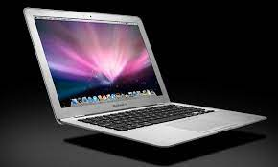
Computadoras del siglo XXI
Las computadoras hoy son parte de la vida cotidiana, a punto tal que para muchos es inconcebible ya un mundo sin ellas. Se las encuentra en nuestras oficinas, en nuestros teléfonos celulares, en diversos electrodomésticos, a cargo de instalaciones automatizadas, y desempeñando un sinfín de operaciones de manera automática e independiente.

Slide 14
Esto tiene muchos aspectos positivos, pero también entraña muchos temores. Por ejemplo, el surgimiento de la robótica, paso siguiente natural de la computación, promete dejar sin empleo a muchos trabajadores humanos, superados por la capacidad de automatización que cada día es mayor y más rápida.

Slide 15
Bibliografía
https://youtu.be/oqKT5jdw4YY
https://www.tecnologia-informatica.com/historia-de-la-computadora/
https://www.livescience.com/20718-computer-history.html

